Slide 1






DIGITAL TALENT SCHOLARSHIP
2019
digitalent.kominfo.go.id

Slide 2
Program Fresh Graduate Academy Digital Talent Schoolarship 2019 | Machine Learning
Python Data Science :(Pandas)Working with Data
Nama Pembicara dan Gelar

Slide 3
Pengantar Manipulasi Data
Bagian 1

Slide 4
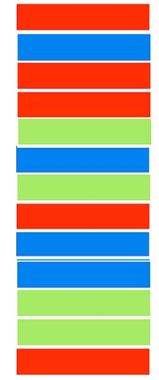
Pengantar Manipulasi Data
Notes:
Bayangkan Kita memiliki sebuah dataset.

Slide 5
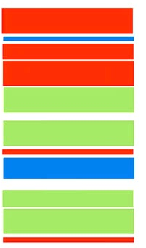
Pengantar Manipulasi Data
Notes:
- Kemudian dari dataframe yang dimiliki, kita ingin mengetahui berapa nilai unique yang ada.

Slide 6
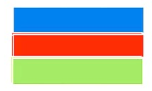
Pengantar Manipulasi Data
Notes:
Pada studi kasus ini, kita dapat dengan mudah menyimpulkan bahwa terdapat 3 nilai unique pada dataframe yang ada.
Hal ini dapat dengan mudah dilakukan karena jumlah dataframe dimiliki hanya berjumlah 13, namun bayangkan jika ukuran dataframe yang dimiliki berjumlah milyaran.
Dengan ukuran dataframe yang besar, effort yang dibutuhkan untuk memperoleh informasi ini menjadi besar.
Pandas memiliki method ”unique” yang memungkinkan user untuk memperoleh nilai unique pada suatu kolom pada sebuah dataframe dengan mudah.

Slide 7
Studi Kasus Manipulasi Data dengan Library Pandas
Bagian 2

Slide 8
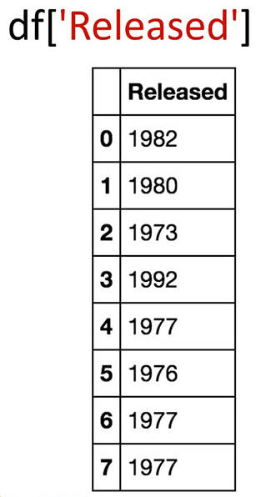
Studi Kasus 1: Ekstraksi Nilai Unique
Notes:
- Sebagai contoh, anda ingin menemukan nilai tahun yang “unique” pada data set album.

Slide 9
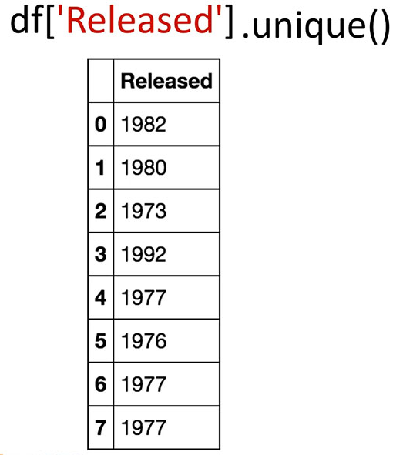
Studi Kasus 1: Ekstraksi Nilai Unique
Notes:
dengan perintah ini kita dapat mengekstraksi nilai tahun “unique”
Keterangan:
df (nama dataframe)
Released : nama kolom yang ini di ekstraksi nilainya
.unique() : nama method pandas yang digunakan

Slide 10
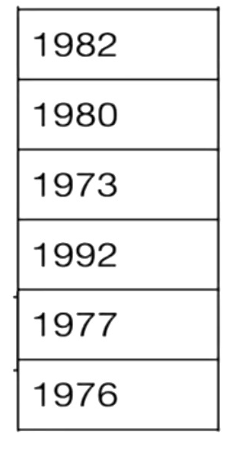
Studi Kasus 1: Ekstraksi Nilai Unique
Notes:
Hasil method .unique

Slide 11
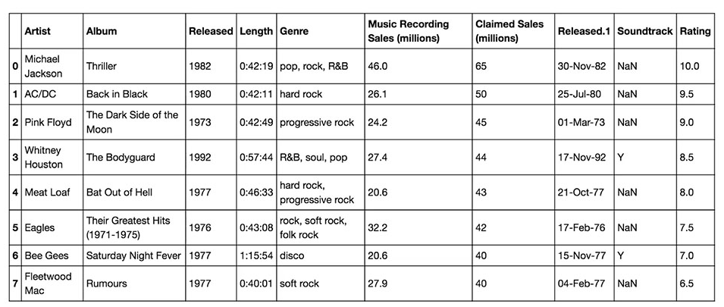
Studi Kasus 2: Ekstraksi data dengan kondisi tertentu
Notes:
Kasus 2
- Semisal anda ingin membuat database baru yang berisi lagu-lagu tahun 1980-an.

Slide 12
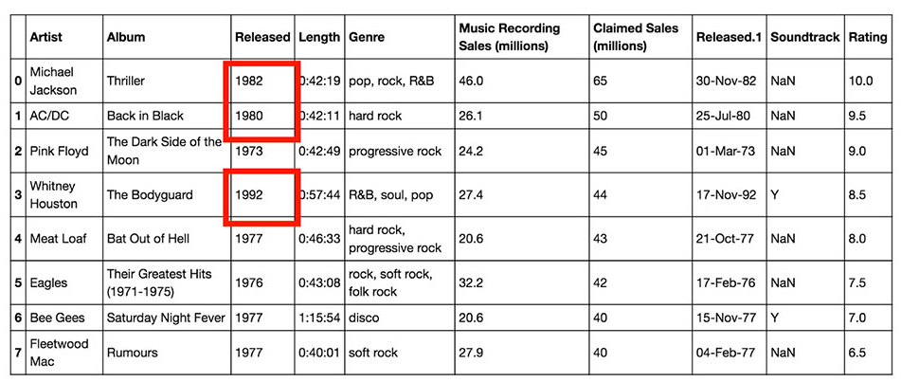
Studi Kasus 2: Ekstraksi data dengan kondisi tertentu
Notes:
Untuk mendapatkan data tersebut anda dapat mengambil data referensi dari kolom Released

Slide 13
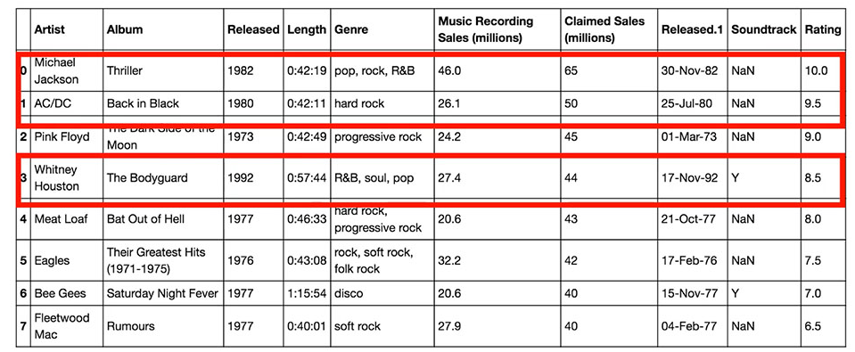
Studi Kasus 2: Ekstraksi data dengan kondisi tertentu
Notes:
Kita dapat memilih data Released yang bernilai > 1979 dan memilih kolom lain yang berhubungan.
Dengan pandas, anda dapat melakukan hal tersebut dengan sebuah line kode.

Slide 14
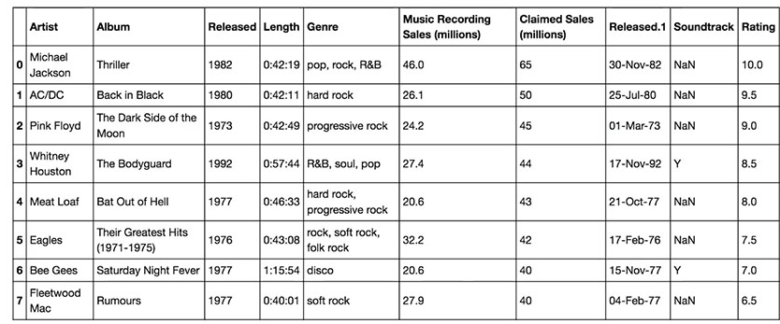
Studi Kasus 3: Operator Komparasi
Notes:
Anda dapat menggunakan operator inquality untuk seluruh dataframe di pandas.
- Hasilnya adalah nilai boolean

Slide 15
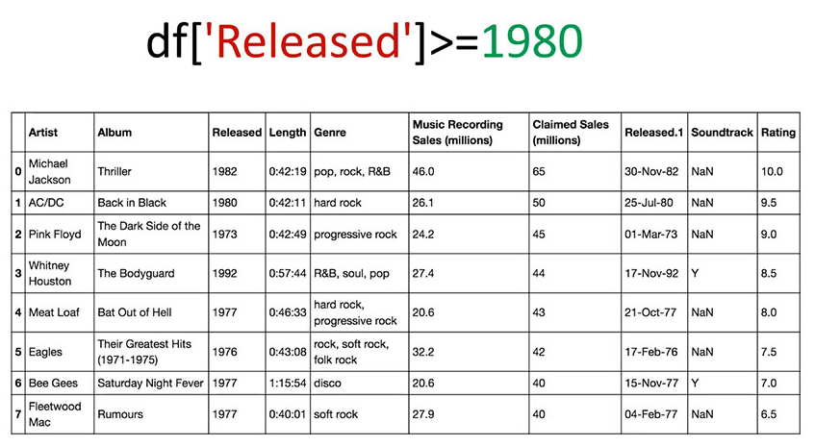
Studi Kasus 3: Operator Komparasi
Notes:
Pada studi kasus ini, kita menggunakan operator >= setelah tahun 1980.

Slide 16
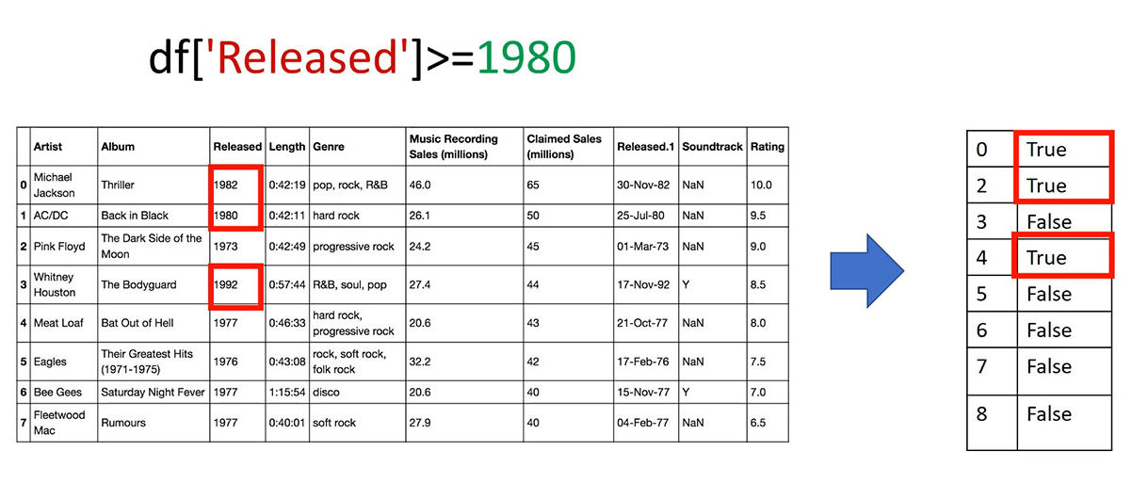
Studi Kasus 3: Operator Komparasi
Notes:
Hasilnya adalah nilai boolean
- Nilai true ketika nilai data sesuai dengan kondisi yang diberikan.

Slide 17
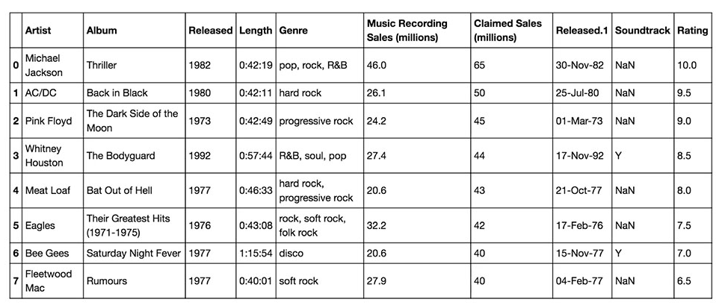
Studi Kasus 4: Ekstraksi dataframe baru dengan suatu kondisi
Notes:
Anda dapat mengekstraksi kolom tersebut dengan menggunakan 1 line kode.

Slide 18
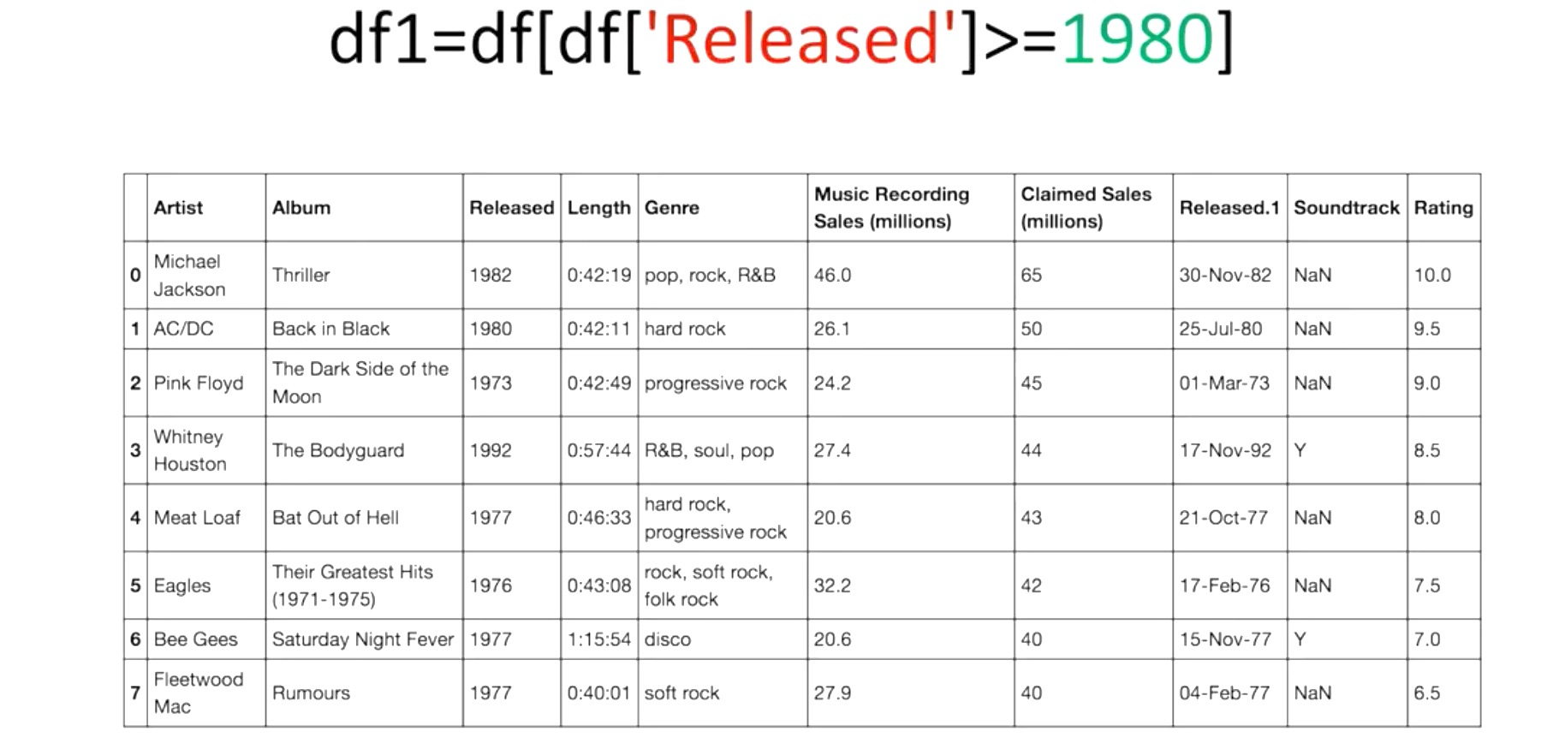
Studi Kasus 4: Ekstraksi dataframe baru dengan suatu kondisi

Slide 19
Studi Kasus 4: Ekstraksi dataframe baru dengan suatu kondisi
Notes:
df adalah nama dataframe

Slide 20
Studi Kasus 4: Ekstraksi dataframe baru dengan suatu kondisi
Notes:
perintah operasi ekstraksi

Slide 21
Studi Kasus 4: Ekstraksi dataframe baru dengan suatu kondisi
Notes:
df1 variabel yang akan menyimpan hasil operasi

Slide 22
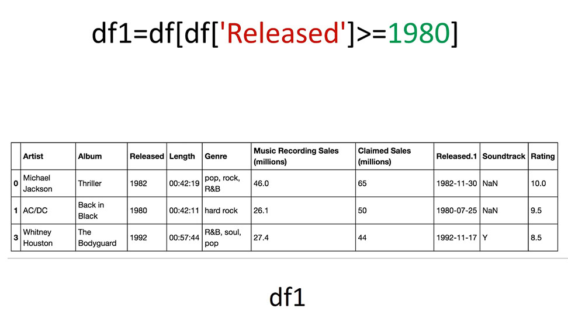
Studi Kasus 4: Ekstraksi dataframe baru dengan suatu kondisi
Notes:
- Sekarang anda memiliki sebuah dataframe baru yang berisi lagu yang direlease pada tahun 1980 keatas.
- df1 merupakan sebuah dataframe baru yang diekstraksi dari dataframe df dengan perintah tersebut.

Slide 23
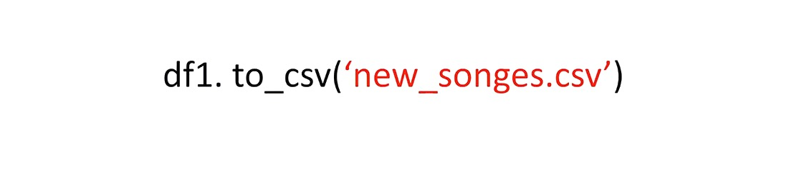
Studi Kasus 5: Save as CSV
Notes:
- Anda dapat menyimpan dataframe baru yang anda buat dalam bentuk csv

Slide 24
Studi Kasus 5: Save as CSV

Slide 25





IKUTI KAMI
digitalent.kominfo
digitalent.kominfo
DTS_kominfo
Digital Talent Scholarship 2019
Pusat Pengembangan Profesi dan Sertifikasi
Badan Penelitian dan Pengembangan SDM
Kementerian Komunikasi dan Informatika
Jl. Medan Merdeka Barat No. 9
(Gd. Belakang Lt. 4 - 5)
Jakarta Pusat, 10110
digitalent.kominfo.go.id

